Slide 1

KJM2601 – forelesning 16
Simen Kvaal (simen.kvaal@kjemi.uio.no)
Førsteamanuensis
Hylleraassenteret

Slide 2
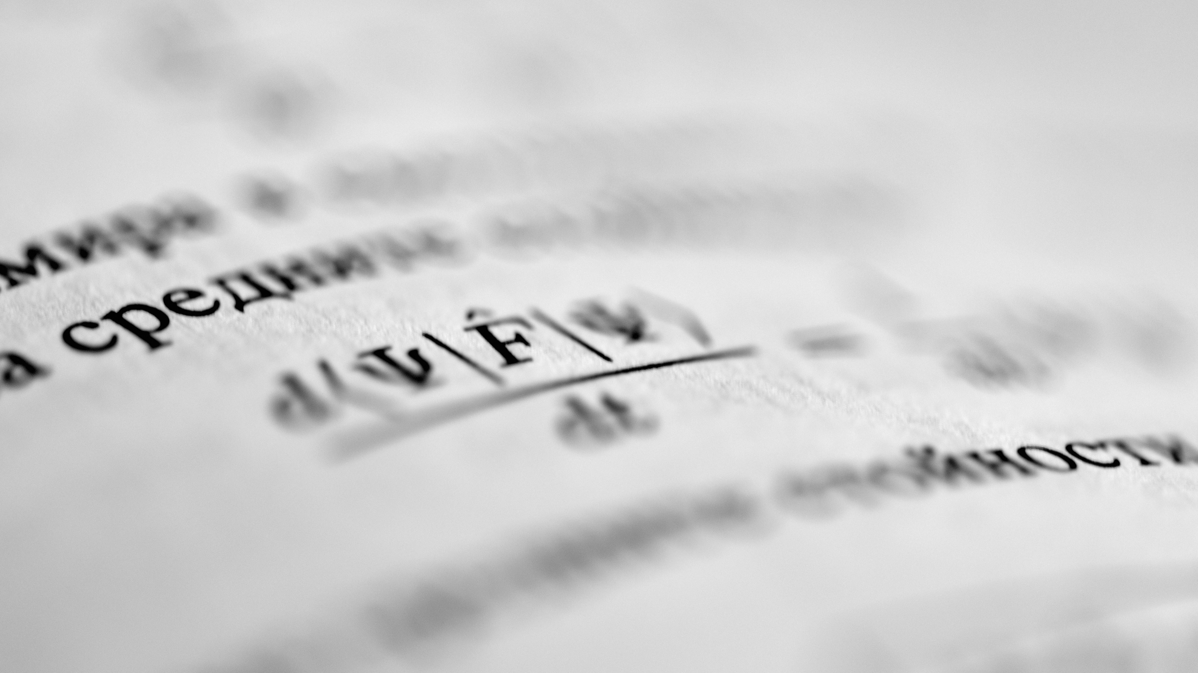
Kjemisk binding

Slide 3
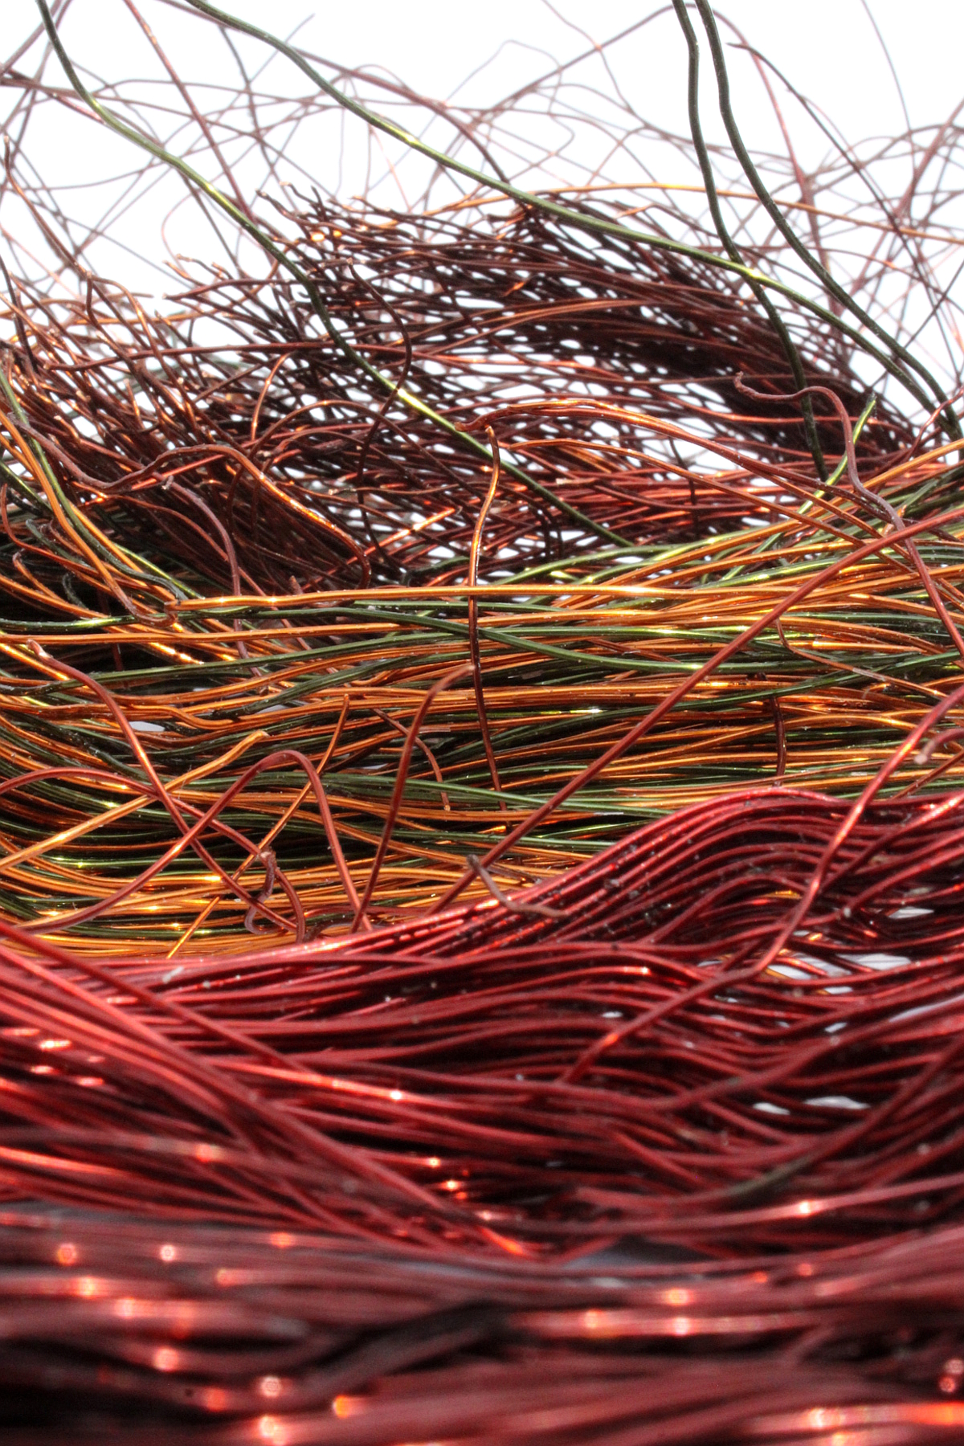

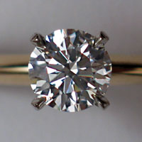

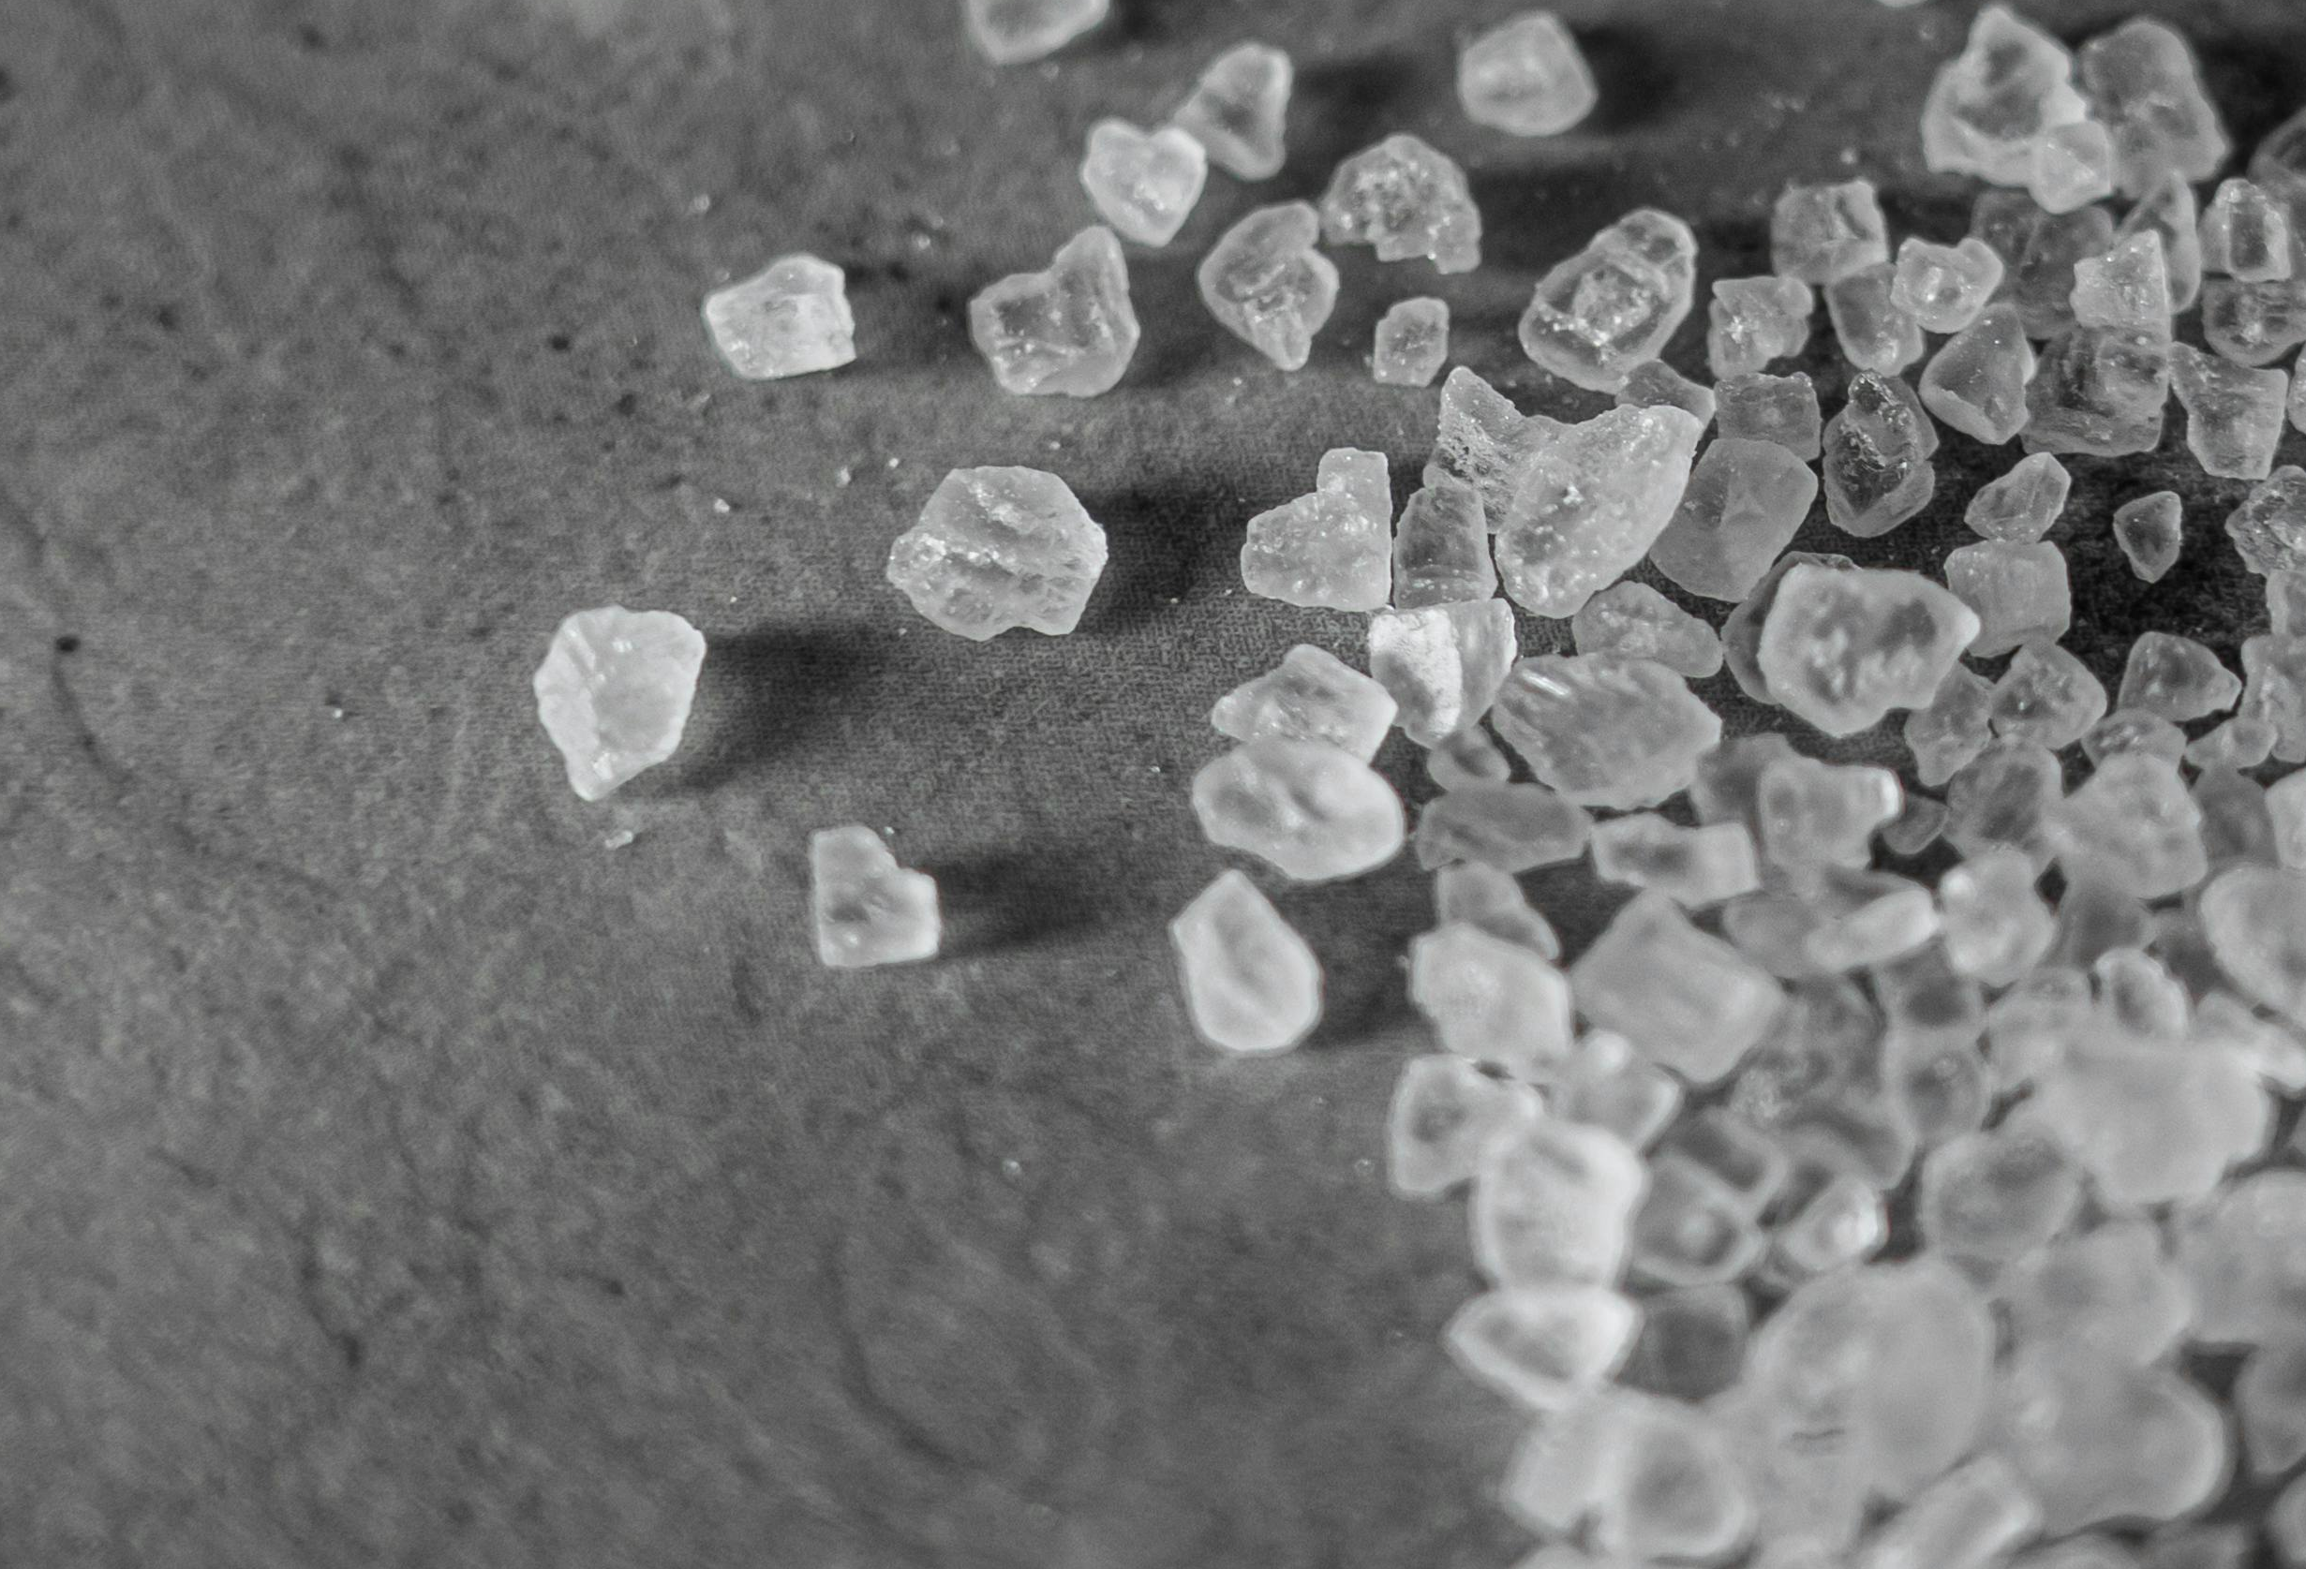
Vi kan ikke forestille oss en verden uten kjemiske bindinger
Kobber: En god leder
Diamant og grafitt:
To former for karbon
Bordsalt
Vann
Notes:
Vi kan ikke forestille oss en verden uten kjemiske bindinger
Uten kjemiske bindinger, eller metalliske bindinger, ville ikke kobberet i ledningene føre strøm.
Vann ville ikke eksistere. Uten de sterke hydrogenbindingene mellom vannmolekylene ville ikke flytende vann eksistere ved romtemperatur.
Saltet i maten vår er bundet sammen av ionebindinger.
Grunnstoffet karbon kan lage flere forbindelser med seg selv, med ulike bindinger.
På mange måter ER kjemi læren om bindinger mellom atomer

Slide 4
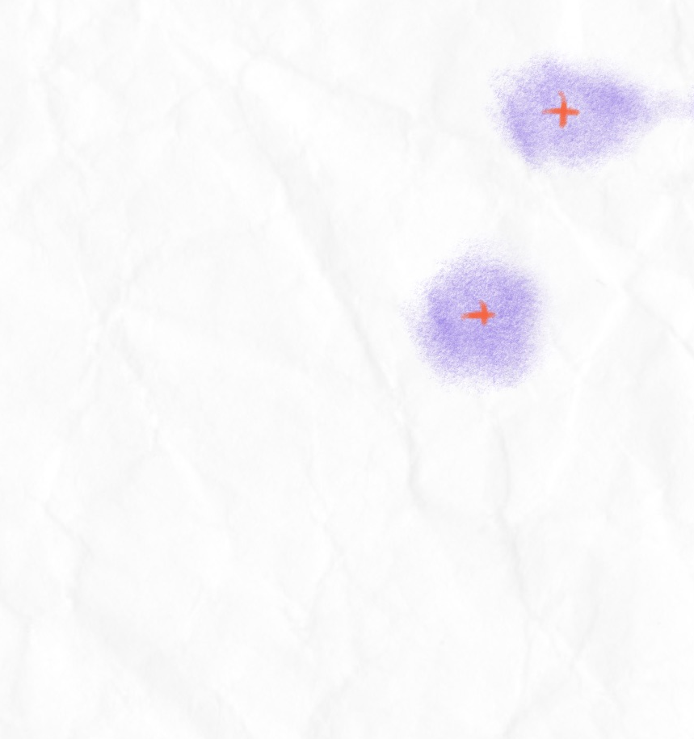
Kovalente bindinger
Atomene oppnår lukka skall ved å dele valenselektroner
Større avstand
Elektrontetthet mellom protonene
2 elektroner i innerste skall
Mindre avstand

Slide 5
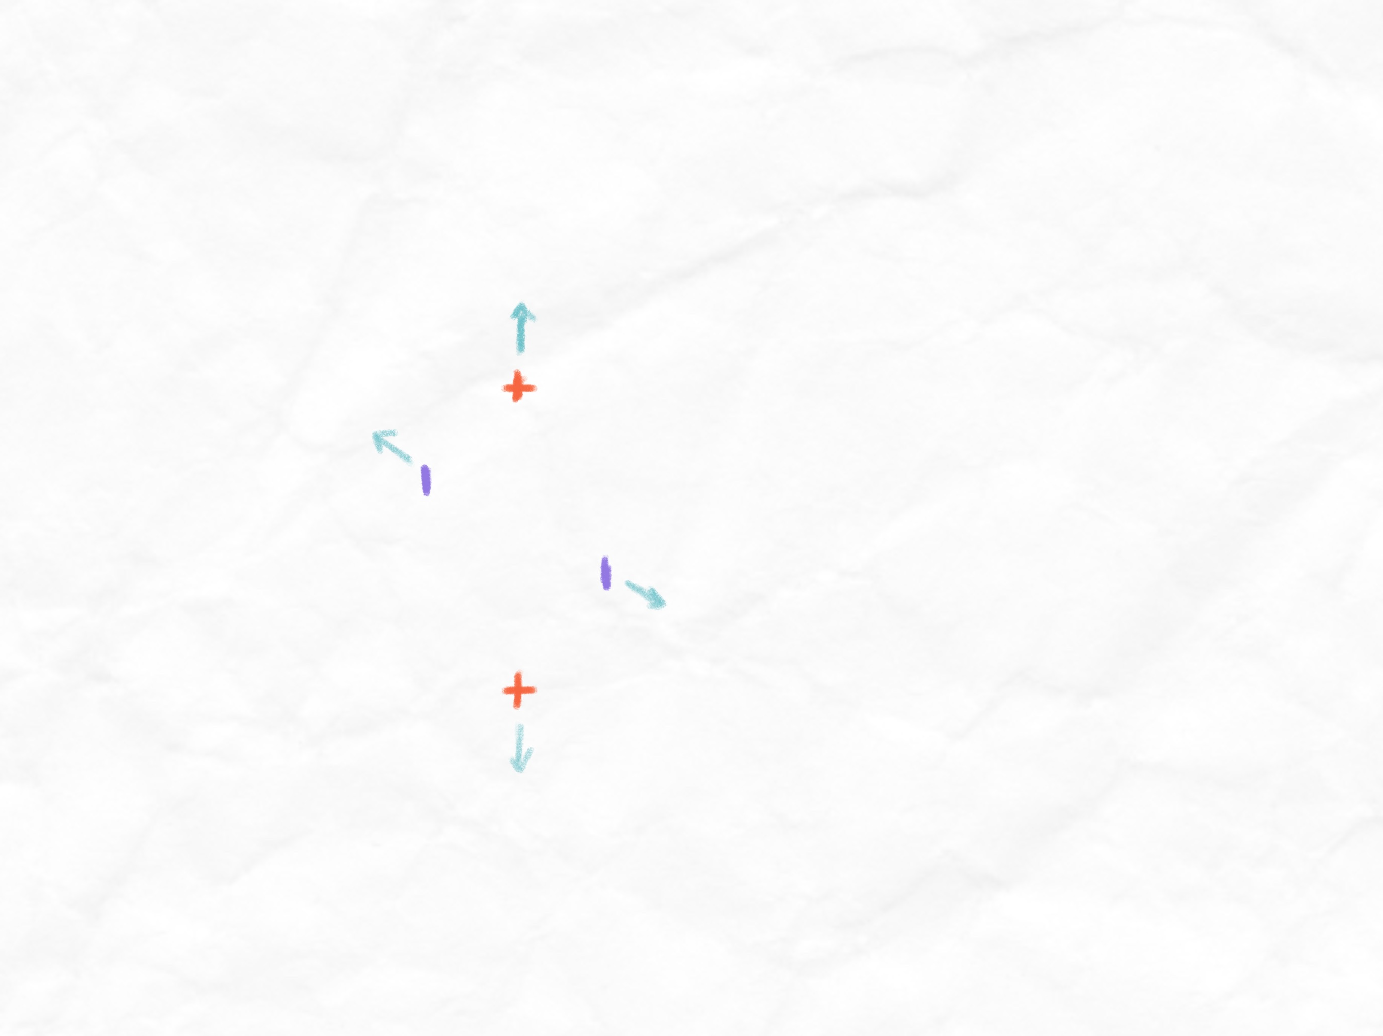
Hvordan oppstår kovalente bindinger?
Naturen søker lavest mulig energi
Like ladninger frastøtes
Notes:
To protoner og to elektroner
Tar vi vekk elektronene, er det kun frastøtende krefter mellom protonene: potensiell energi går som 1/r (plott)
Vi legger til to elektroner, og spør: hva er potensiell energi som funksjon av r nå?
Det viser seg at vi får denne formen:
Tar vi vekk protonene ... tilsvarende
I systemet H + H er det både tiltrekkende og frastøtende krefter
Hva som skjer avhenger av hva som er dominerende

Slide 6
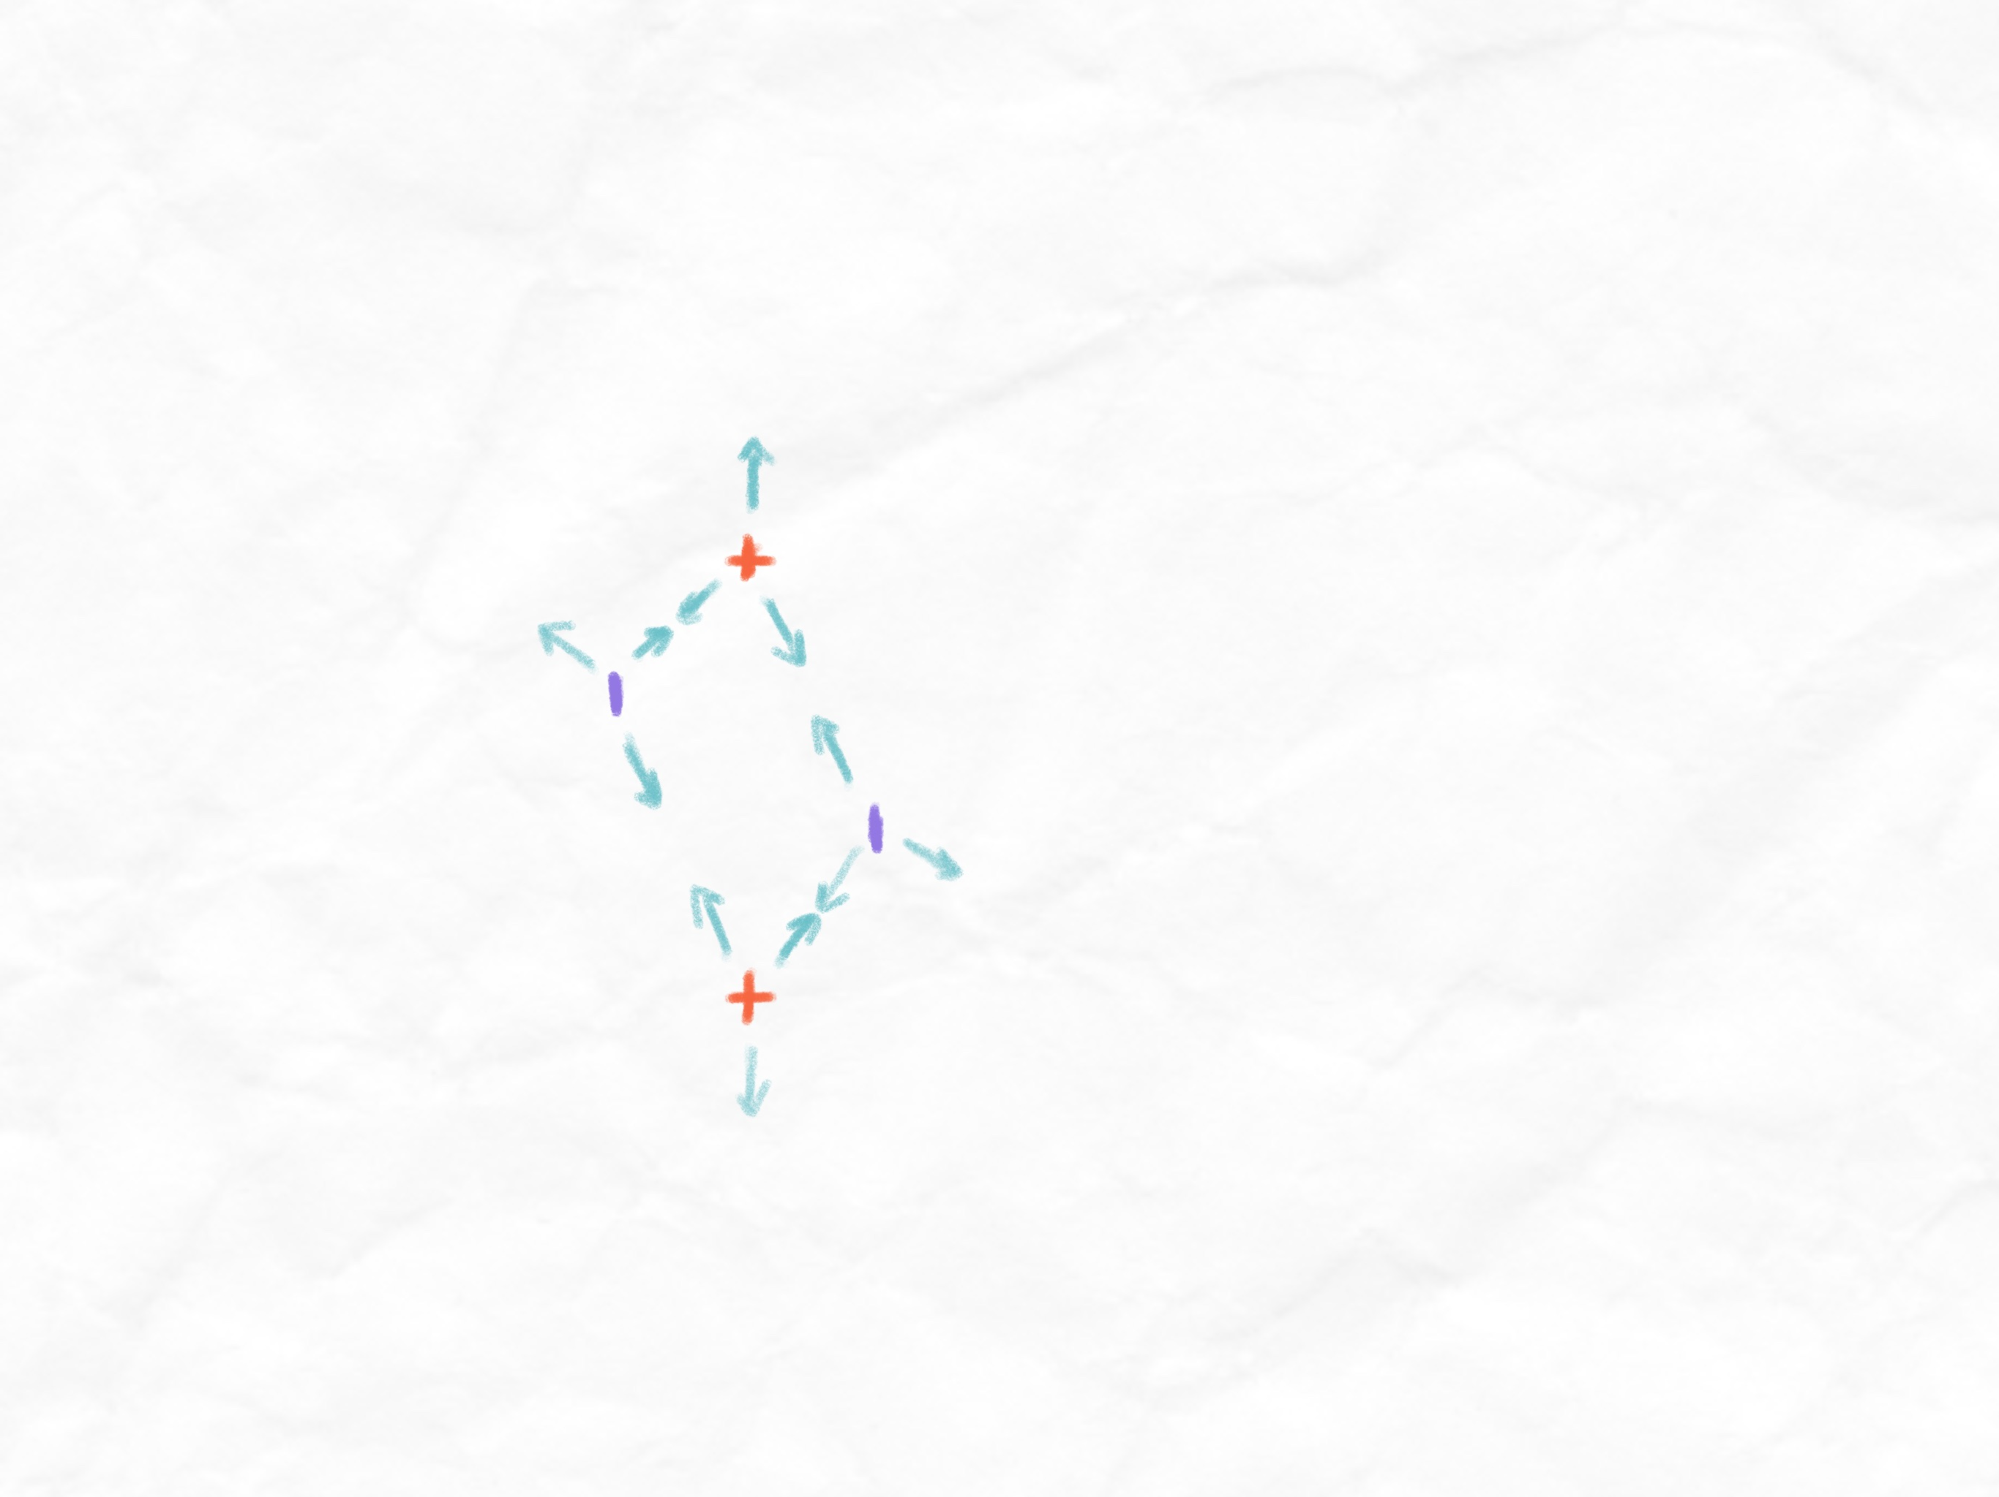
Binding mellom to H-atomer
Naturen søker lavest mulig energi
men - protoner og elektroner tiltrekkes
Kvantekjemiske beregninger med coupled-cluster-teori
Notes:
To protoner og to elektroner
Tar vi vekk elektronene, er det kun frastøtende krefter mellom protonene: potensiell energi går som 1/r (plott)
Vi legger til to elektroner, og spør: hva er potensiell energi som funksjon av r nå?
Det viser seg at vi får denne formen:
Tar vi vekk protonene ... tilsvarende
I systemet H + H er det både tiltrekkende og frastøtende krefter
Hva som skjer avhenger av hva som er dominerende

Slide 7
Binding mellom to H-atomer
Naturen søker lavest mulig energi
men - protoner og elektroner tiltrekkes
Likevekt ved R = 72 pm
Notes:
To protoner og to elektroner
Tar vi vekk elektronene, er det kun frastøtende krefter mellom protonene: potensiell energi går som 1/r (plott)
Vi legger til to elektroner, og spør: hva er potensiell energi som funksjon av r nå?
Det viser seg at vi får denne formen:
Tar vi vekk protonene ... tilsvarende
I systemet H + H er det både tiltrekkende og frastøtende krefter
Hva som skjer avhenger av hva som er dominerende

Slide 8
Kovalent binding i toatomige molekyl
Vi skal studere binding i toatomige molekyl
LCAO-metoden for kombinasjon av AOer til MOer
(Nå er det faktisk molekylers orbitaler!)
Hartree-Fock for molekyler

Slide 9
Born-Oppenheimer-tilnærmingen

Slide 10
Molekylets partikler
N elektroner, ladning e, masse m_{e}
N_{nuc} kjerner, ladning –eZ_{a}, masse M_{a}
Kjernene er tunge
De vil bevege seg sakte

Slide 11
Fastklemt kjerne-tilnærming
Vi antar først at kjernene ligger i ro
Kun elektronene er kvantemekaniske
Hamiltonoperator:
Vi løser tidsuavhengig SL:

Slide 12
Potensialenergiflaten
Vi løste SL for fiksert R
Varierer vi R får vi potensialenergiflater
For hvert punkt på kurven har vi også en bølgefunksjon

Slide 13
Eksempel: O₂
Hartree-Fock-beregning (for molekyler)
Tydelig minimum rundt 1.14 Å
Restaurerende krefter vekk fra likevekt

Slide 14
Litt om MO-teori

Slide 15
Hva er MO-teori?
Den generelle ideen at elektron-bølgefunksjonen er en Slater determinant
Hver spinn-orbital ekspanderes: LCAO
Variasjonsprinsippet: Minimering av elektronisk energi bestemmer MO-koeffisien-matrisen C

Slide 16
Virtuelle orbitaler
Variasjonsprinsippet gir også virtuelle orbitaler, som ikke er med i grunntilstanden
i = okkupert
a = virtuell/ikkeokkupert
Partisjonering i 2 blokker

Slide 17
AO-basis
Hver kjerne i molekylet får tilordnet et basissett
Det totale basissettet er samlingen av alle disse
Navnet på basisen definerer typisk alle basisfunksjoner for alle atomer entydig
Nok å spesifisere navnet på basisen
Se PySCF-introduksjonen for eksempler
Basisfunksjonene er typisk radialfunksjoner x kuleflatefunksjoner
O
H
H

Slide 18
LCAO + Variasjonsprinsipp = Hartree-Fock
Det vi har beskrevet er til nå Hartree-Fock utvidet til molekyler
Det er ingen grunn til å stoppe ved atomer!
I generell MO-teori kan vi gjøre ytterligere tilnærminger
Eksempel: I modellen under tar vi vekk vekselvirkningene mellom elektronene
Hartree-Fock med ulike tilnærminger kalles semiempiriske metoder

Slide 19
Kvalitativ modell for kjemisk binding

Slide 20
Kvalitativ modell for kovalent binding
Vi skal se på modellen i Engel, kap. 12
Kjemisk binding i toatomige molekyl
Vi endrer notasjonen litt, ellers det samme
Hvorfor ikke gjøre modellen til en komplett MO-teori?
MO-teori er viktig
Standard notasjon

Slide 21

Kvalitativ modell
To-atomig molekyl «AB»
1 AO per atom, 2 elektroner
Bil bruke LCAO for å finne MOer
Sammenliknet med Engel kap. 12.1:
Vi har 2 elektroner, Engel kun 1
Men matematikken er den samme!
Veldig simpel matrise!
R_{AB}
Vi ser bort fra denne
A
B

Slide 22
Forventningsverdi for energi
Totalenergien blir 2 ganger 1-elektron-energi (vi beviser ikke dette)
Formen på H_{e} er ikke viktig her og nå!
Det viktige er at elektronvekselvirkningen er borte
(Situasjonen er veldig lik «partikkel i boks LCAO-modellen» fra tidligere)
Kjernepotensial

Slide 23
Hvordan minimerer vi en funksjon?
Ved lokalt minimum:
Merk: Denne betingelsen kan også gi sadelpunkter og maksima
I vårt tilfelle: derivere teller og nevner, bruke at

Slide 24
Teller og nevner, matriseelementer
Vi regner ut telleren
... og nevneren:
Matriseelementer:
De andre tilsvarende
definert
«overlapp»
Vi antar dette, det er standard og ikke noen restriksjon

Slide 25
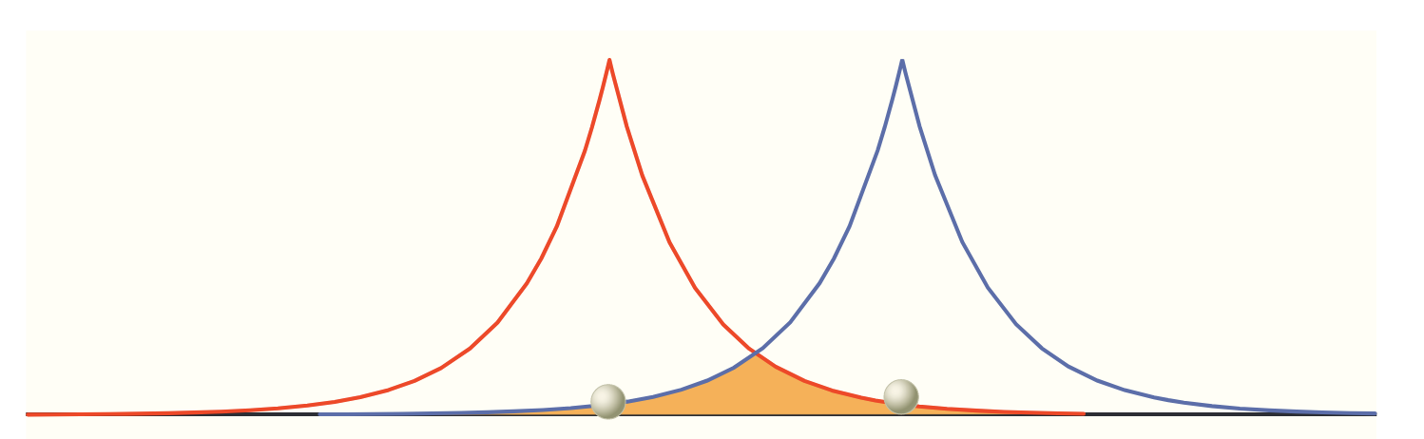
Overlappet illustrert
Jo nærmere atomene er, jo større er overlappet – generelt
Avhenger også av orbitalene og atomenes beskaffenhet!

Slide 26
Derivasjon av energien
Litt mer generelt enn i boka:
Derivasjon mhp c_{A} (tilsvarende for B):
Verdien av E/2 i løsningen
A-komponent av matrise-vektor-produkt

Slide 27
Generalisert egenverdiproblem
Vi ender opp med denne likningen:
Finn 𝜀 og c slik at
Generalisert egenverdiproblem, med sekulærlikning
Løsninger et komplisert uttykk, se (12.12) i boka. Men for homonukleære molekyl «AA»:
Polynom av grad 2, så denne kan vi løse!

Slide 28
Egenvektorene
Egenverdiene var:
Vi har (se Eksempelproblem 12.1 i boka):

Slide 29
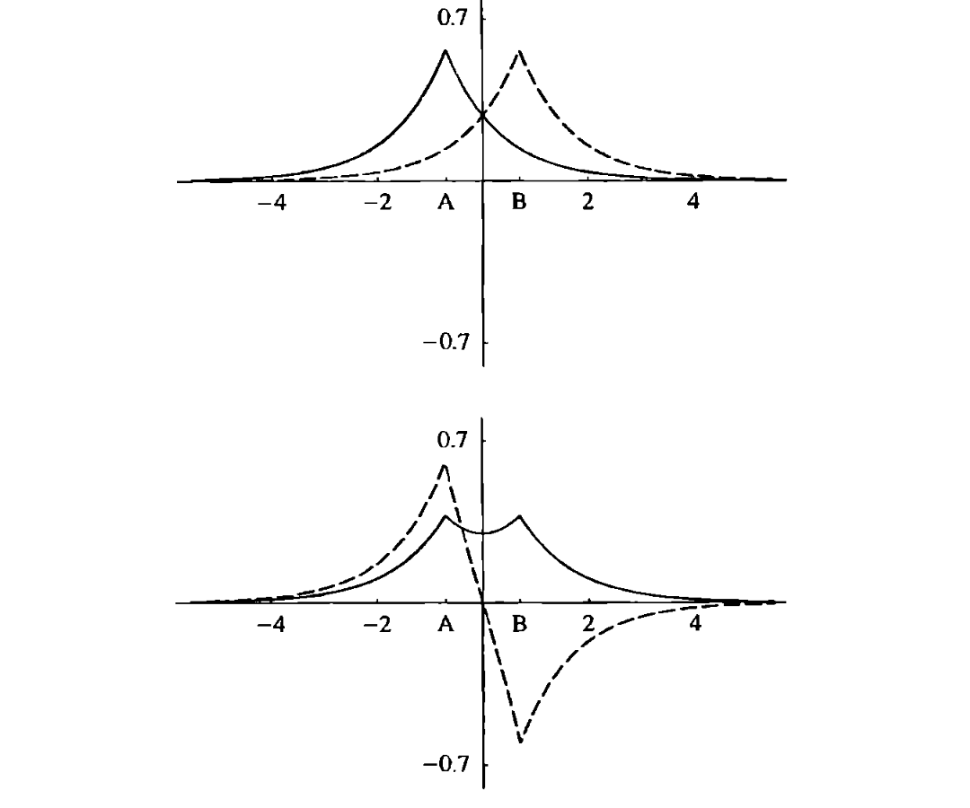
Hvordan ser orbitalene ut?
AOene
Lokalisert på atomene
MOene
Delokalisert på atomene
Illustrasjon fra «Molecular Electronic-Structure Theory» av Helgaker, Jørgensen og Olsen

Slide 30
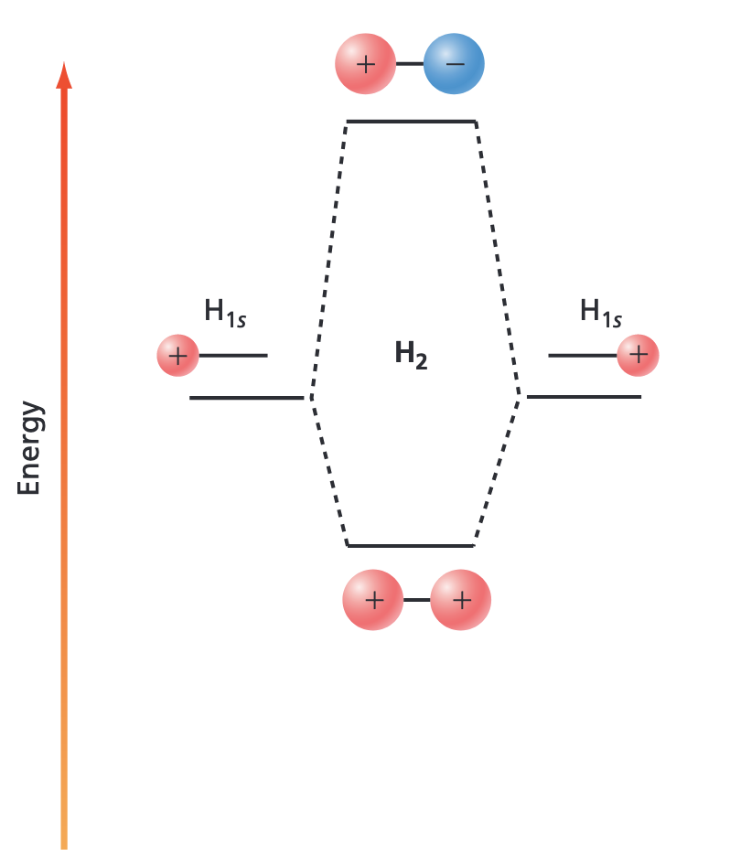
MO-energidiagram
Gitt at HAB < 0 har vi alltid en senkning av energien i nederste MO
Gitt at SAB > 0 har vi alltid at øverste MO er hevet mer enn nederste er senket
2-elektron-bølgefunksjonen har lavere energi – binding!

Slide 31
H₂⁺

Slide 32
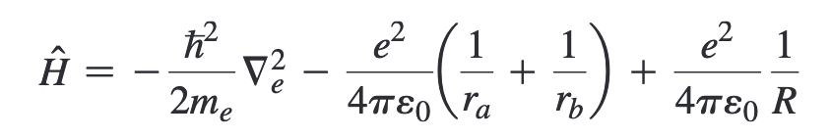
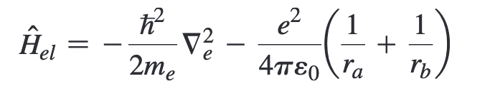
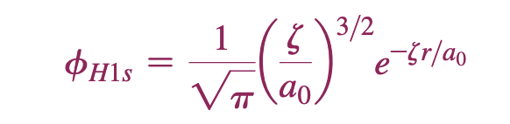
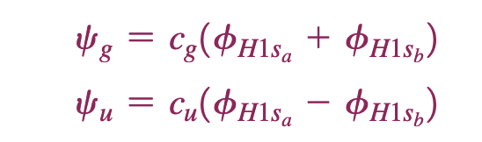
Anvendelse av modellen på 1 elektron
H₂⁺ - kun 1 elektron
Tilnærmingen at elektronene ikke vekselvirker ikke lenger en tilnærming
De 2 AOene er 1s-funksjoner, plassert på hver H-kjerne:
MOene:
𝜁 er en slags effektiv kjerneladning, kan optimere energien med hensyn på denne for en mer fleksibel MO-modell

Slide 33
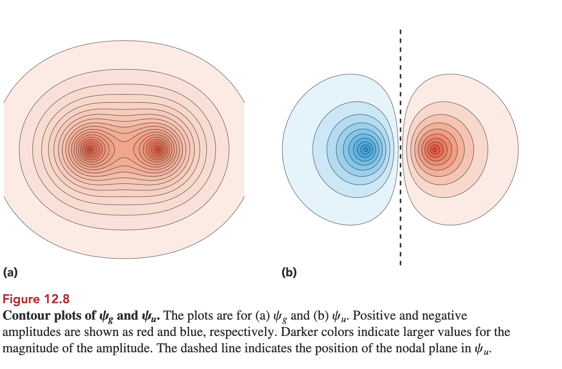
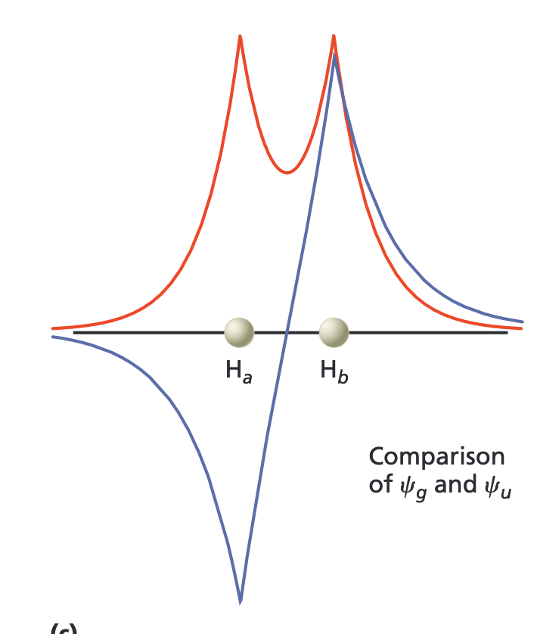
Inversjonssymmetri
Ionet er inversjonssymmetrisk
Bølgefunksjonene arver denne symmetrien:
g = gerade (jamn)
u = ungerade (odde)

Slide 34
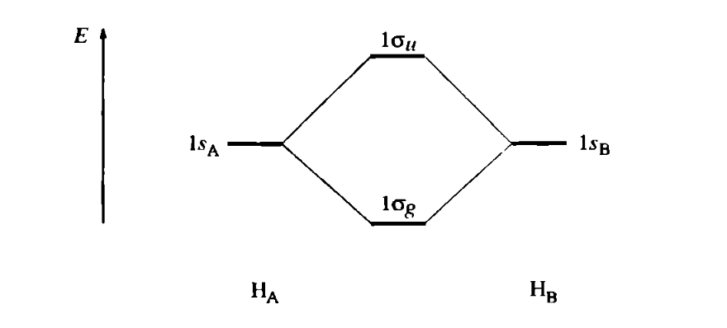
MO-energi-diagram

Slide 35
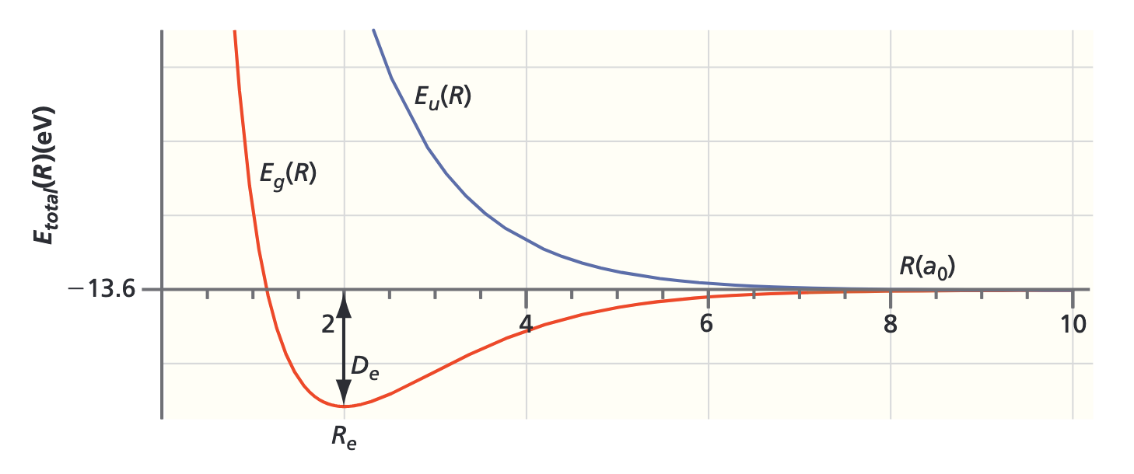
Potensialenergiflate
Den øverste MOen binder ikke molekylet
Den nederste MOen binder molekylet

Slide 36
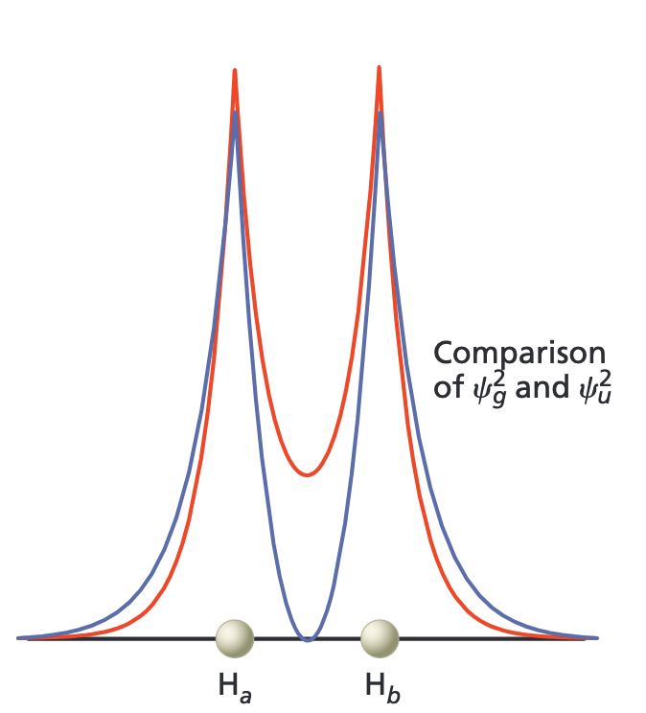
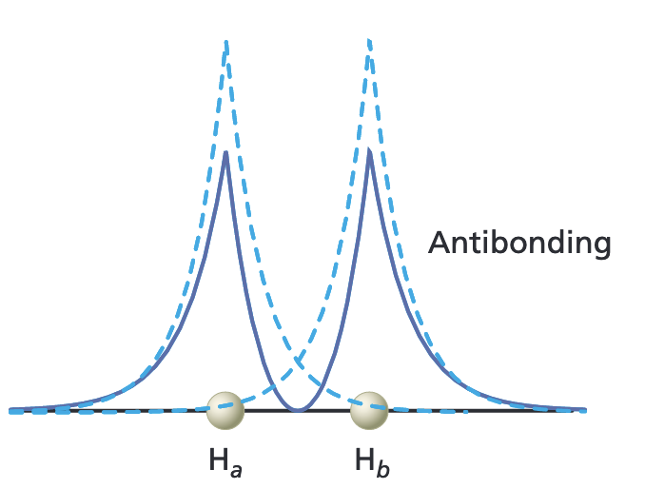
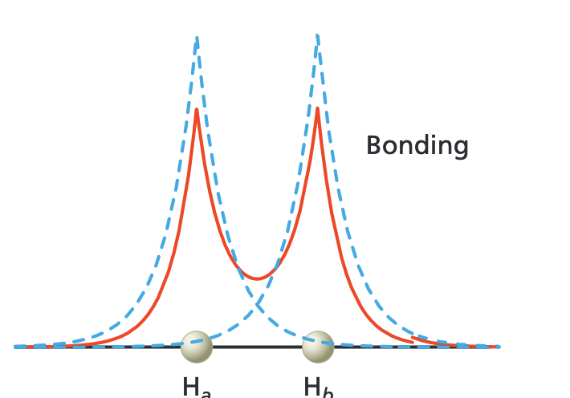
Tettheten til bonding og anti-bonding
Ved binding foretrekker elektronene å være mellom kjernene
Elektronet er delokalisert

Slide 37
MOer og symmetrier

Slide 38
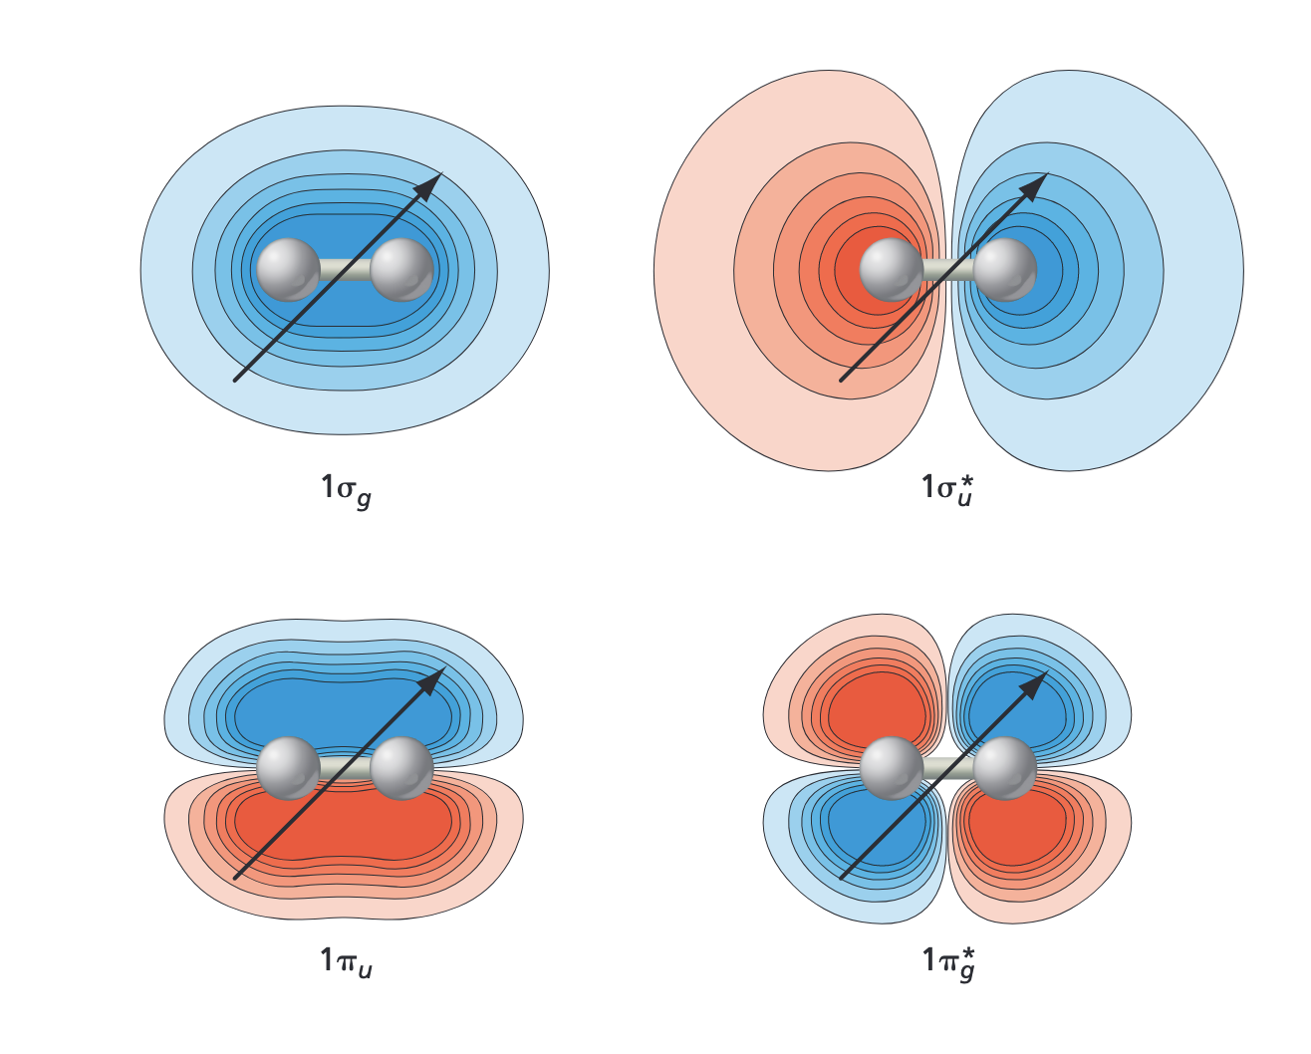
Symmetrioperasjoner på MOer
Vi tenker oss et generelt molekyl AA, N>1 elektroner totalt
To symmetrier (se tavle):
Inversjon (allerede sett): g eller u
Rotasjon om molekylaksen (z-aksen): 𝜎 eller 𝜋 (videre til 𝛿, 𝜑...)
Sylindrisk analogi til s, p, d, f, ...
MOene vil arve symmetriene!
Energirekkefølge på MO med denne symmetrien
Rotasjon
Antibonding
Inversjon

Slide 39
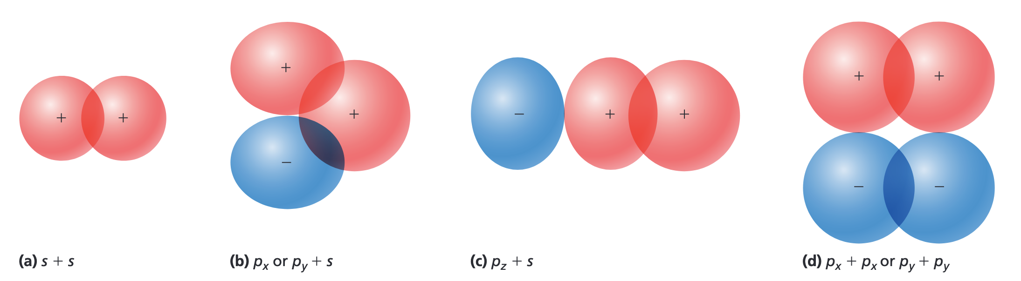
Symmetriene bestemmer hvilke AOer som kan kombineres
Overlappsintegralet mellom AOer bestemmer om de kobles eller ikke

Slide 40
Molekylære konfigurasjoner

Slide 41
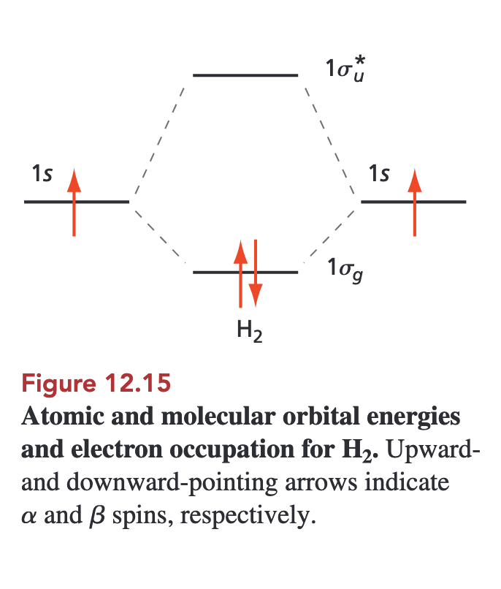
Aufbau for molekyler
Akkurat som for atomer, kan vi bruke aufbau-prinsippet for å fylle MOer.
Hydrogenmolekylet:
Vi har også en versjon av Hunds regler for molekyler

Slide 42
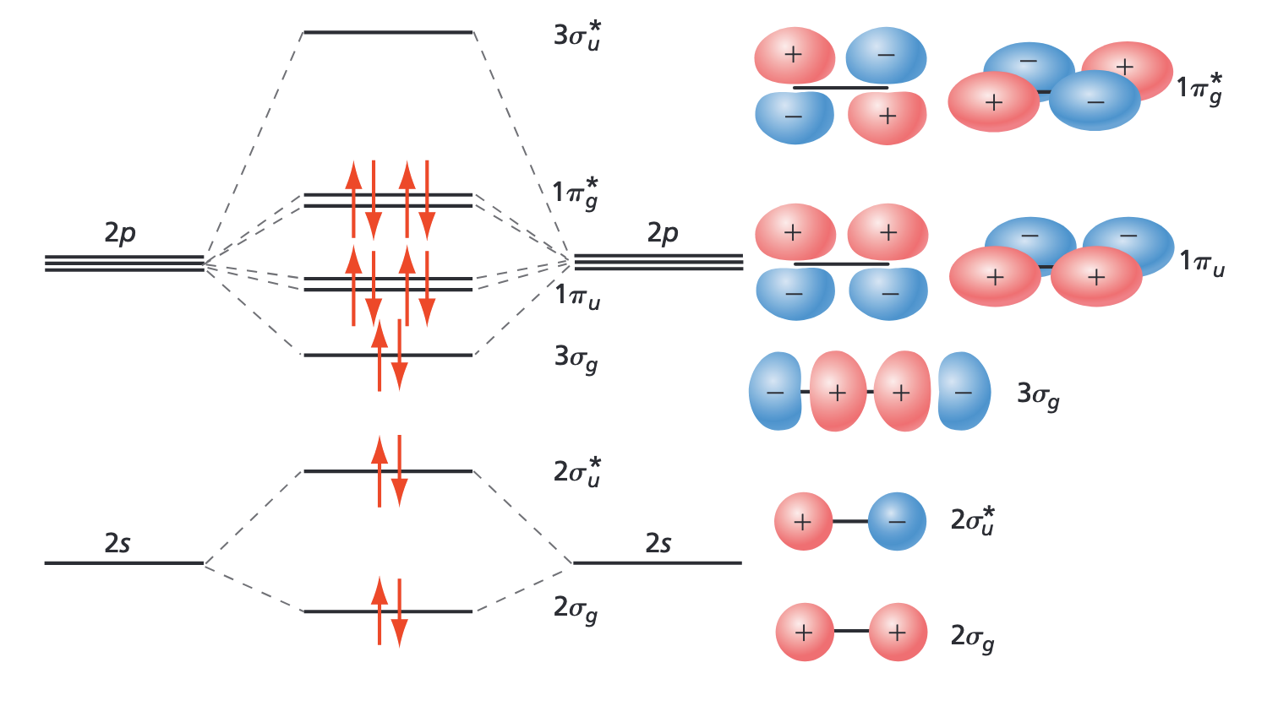
Fluor (18 elektroner), 1𝜎 ikke vist

Slide 43
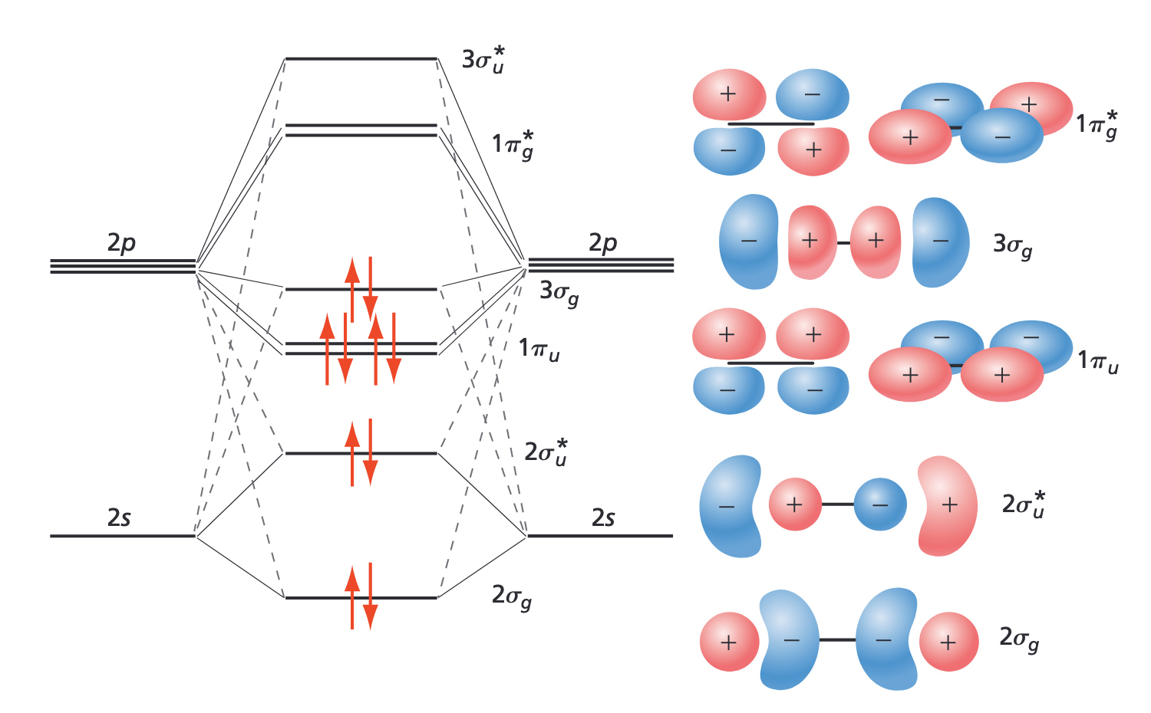
Nitrogen (14 elektroner)

Slide 44
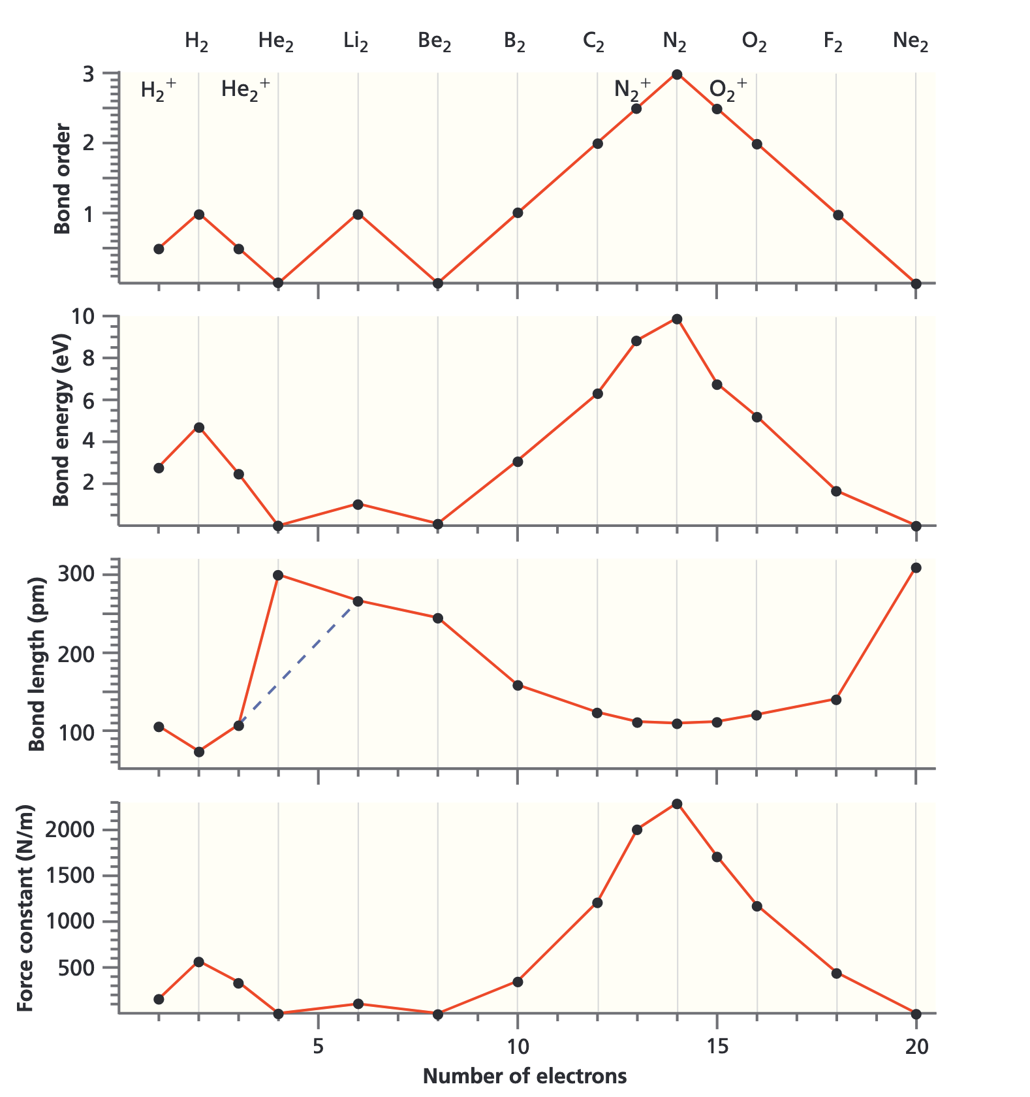
Bindingsorden
Kvalitativt konsept, teller antall bindene elektronpar:

